Slide 1
IL RESPONSABILE DELLA PREVENZIONE DELLA CORRUZIONE E DELLA TRASPARENZA
Dalla legge n.190/12 al decreto legislativo n. 97/2016:
Volsca Ambiente e Servizi SpA
ODCEC Roma 14 Maggio 2019
Volsca Ambiente e Servizi Spa

Slide 2
1. Generalità e definizioni
Il Responsabile della Prevenzione della Corruzione (RPC) è una nuova figura inserita all'interno della Pubblica Amministrazione dall’art. 1, co. 7 Legge 190/2012.
La figura del RPC
è stata interessata dalle modifiche introdotte dal d.lgs. 97/2016.
La nuova disciplina unifica in capo ad un solo soggetto l’incarico di responsabile prevenzione della corruzione e della trasparenza e ne rafforza il ruolo; prevede poteri e funzioni idonei a garantire lo svolgimento dell’incarico con autonomia ed effettività, eventualmente anche con modifiche organizzative
Ora il Responsabile viene identificato con riferimento ad entrambi i ruoli come Responsabile della Prevenzione della Corruzione e della Trasparenza (RPCT).
Volsca Ambiente e Servizi Spa

Slide 3
2. Compiti del RPCT
proporre all’organo di indirizzo politico l'approvazione e le modifiche del Piano triennale di Prevenzione della Corruzione vericandone l'efficace attuazione ed idoneità;
definire le procedure appropriate per selezionare e formare i dipendenti destinati ad operare in settori di attività particolarmente esposti alla corruzione;
verificare l'effettiva rotazione degli incarichi negli uffici preposti allo svolgimento delle attività per le quali è più elevato il rischio che siano commessi reati di corruzione;
pubblicare nel sito web dell'amministrazione una relazione recante i risultati dell'attività svolta e trasmetterla all'organo di indirizzo;
riferire all'organo di indirizzo politico sull'attività svolta;
curare che nell’amministrazione siano rispettate le disposizioni del D.Lgs. 39/2013 sulla inconferibilità e incompatibilità degli incarichi
Volsca Ambiente e Servizi Spa

Slide 4
3/1. Modalità di Nomina
L’art. 1, co. 7, della l. 190/2012, come novellato, prevede che «l’organo di indirizzo individua, di norma tra i dirigenti di ruolo in servizio il responsabile della prevenzione della corruzione e della trasparenza…» (41, co. 1,lett. f, d.lgs. 97/2016).
Viene superata la precedente disposizione che considerava in via prioritaria i dirigenti amministrativi di prima fascia quali soggetti idonei all’incarico.
È altamente consigliato, da ANAC, mantenere in capo a dirigenti di prima fascia, o equiparati, l’incarico di RPCT.
La nomina di un dipendente con qualifica non dirigenziale deve essere adeguatamente motivata con riferimento alle caratteristiche dimensionali e organizzative dell’ente; è da considerare come un’assoluta eccezione la nomina di un dirigente esterno, con onere di una congrua e analitica motivazione anche in ordine all’assenza di soggetti aventi i requisiti previsti dalla Legge.
Volsca Ambiente e Servizi Spa

Slide 5
3/2. Modalità di Nomina (segue)
Resta quindi ferma la sicura preferenza per personale dipendente dell’amministrazione, che assicuri stabilità ai fini dello svolgimento dei compiti. Considerata la posizione di autonomia che deve essere assicurata al RPCT, e il ruolo di garanzia sull’effettività del sistema di prevenzione della corruzione, non appare coerente con i requisiti di legge la nomina di un dirigente che provenga direttamente da uffici di diretta collaborazione con l’organo di indirizzo laddove esista un vincolo fiduciario.
Si evidenzia, inoltre, l’esigenza che il RPCT abbia adeguata conoscenza dell’organizzazione e del funzionamento dell’amministrazione, sia dotato della necessaria autonomia valutativa, che non sia in una posizione che presenti profili di conflitto di interessi e scelto, di norma, tra i dirigenti non assegnati ad uffici che svolgano attività di gestione e di amministrazione attiva. In questa ottica va evitato, per quanto possibile, che il RPCT sia scelto tra i dirigenti assegnati a uffici che svolgono attività nei settori più esposti al rischio corruttivo, come l’ufficio contratti o quello preposto alla gestione del patrimonio
Volsca Ambiente e Servizi Spa

Slide 6
3/3. Modalità di Nomina (segue)
Agli organi di indirizzo delle amministrazioni:
compete la valutazione in ordine alla scelta del RPCT, compatibilmente con i vincoli posti dal legislatore in materia di dotazione organica;
compete la nomina del responsabile della prevenzione della corruzione e della trasparenza in relazione alle caratteristiche strutturali dell’ente e sulla base dell’autonomia organizzativa.
Il percorso della Volsca Ambiente e Servizi Spa
…….
Volsca Ambiente e Servizi Spa

Slide 7
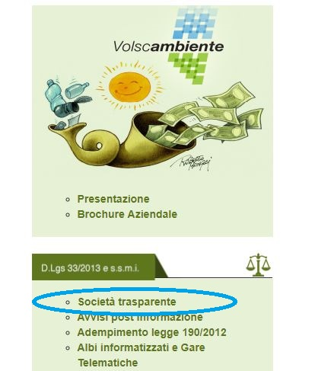
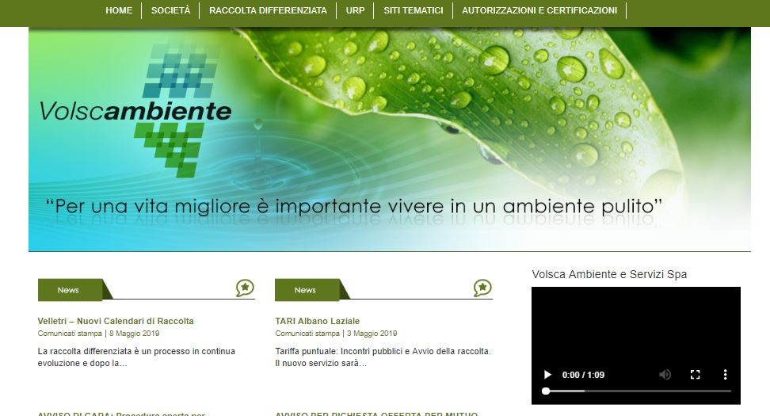
4/1. RPCT – il percorso della Volsca Ambiente e Servizi Spa
Aggiornamento del sito web aziendale
con la predisposizione della sezione
Amministrazione Trasparente
Volsca Ambiente e Servizi Spa

Slide 8
4/1. RPCT – il percorso della Volsca Ambiente e Servizi Spa (segue)
Successive modifiche in ottemperanza alla Delibera ANAC 1134 del 2017
(che ha integrato la Delibera Anac 1310 del 28/12/2016 valevole per gli Enti e le Amministrazioni Pubbliche definite dall’art. 1, co. 2d del D.Lgs. 165/2001)
«Nuove linee guida per l’attuazione della normativa in materia di prevenzione della corruzione e trasparenza da parte delle società e degli enti di diritto privato controllati e partecipati dalle pubbliche amministrazioni e degli enti pubblici economici»
Volsca Ambiente e Servizi Spa

Slide 9
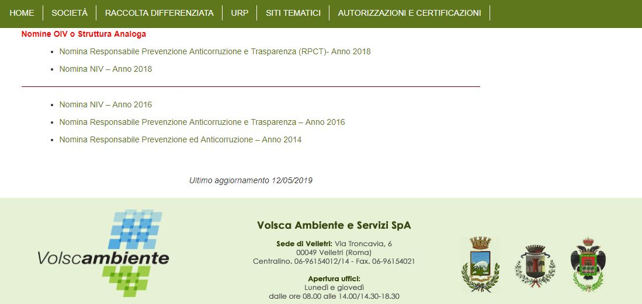
4/2. RPCT – il percorso della Volsca Ambiente e Servizi Spa (segue)
Le Determine conseguenti:
Nomina ed aggiornamenti per:
RPCT
OIV - NIV
Dalla richiamata
Delibera ANAC 1134 del 2017
In ragione delle diverse funzioni attribuite al RPCT e all’OdV dalle rispettive normative di riferimento nonché in relazione alle diverse finalità delle citate normative, si ritiene necessario escludere che il RPCT possa fare parte dell’OdV, anche nel caso in cui questo sia collegiale
Volsca Ambiente e Servizi Spa

Slide 10
5/1. Gli Atti conseguenti
Piano Triennale Anticorruzione - PTPCT
Ai sensi della L. 190/2012, così come modificata dal D. Lgs. N. 97/2016, le Pubbliche Amministrazioni di cui all’art. 1, c.2, D. Lgs. 165/2001 adottano il PTPCT secondo l’atto di indirizzo del Piano Nazionale Anticorruzione (PNA), art. 1, c 2-bis, L. n. 190/2012, normativa che si estende agli enti pubblici economici, agli ordini professionali, alle società in controllo pubblico, alle autorità portuali, alle associazioni, le fondazioni e gli enti di diritto privato, anche privi di personalità giuridica, a queste si affianca un obbligo di trasparenza quale completamento, secondo le direttive del D. Lgs. N. 33/2013.
Il PTPCT è aggiornato annualmente
PTPCT 2019-2021
Relazione del RPTC
redatta ai sensi dell’art. 1, c. 14 l. n. 190/2012 e s.m.i.
Volsca Ambiente e Servizi Spa

Slide 11
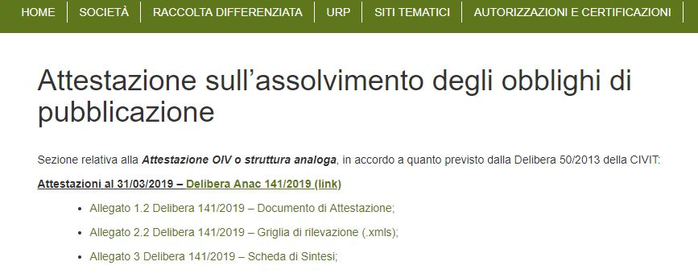
5/2. Gli Atti conseguenti (segue)
Attestazione sull’assolvimento degli obblighi di pubblicazione
Attestazione sull’assolvimento degli obblighi di pubblicazione prevista dall’art. 14, co. 4, lett. g), del D.Lgs. 27 ottobre 2009, n. 150.
Documento di Attestazione
Griglia di Rilevazione
Scheda di Sintesi
Ogni anno ANAC pubblica apposita Delibera.
Delibera 141/2019
Volsca Ambiente e Servizi Spa

Slide 12
6. Ringraziamenti
www.volscambiente.it
www.facebook.com/volsca.ambienteeservizi/
Volsca Ambiente e Servizi Spa

